Slide 1
Обвал
Сели
Лавина
Опасные явления
Вулкан
Землетрясения
Оползень
выход
назад

Slide 2
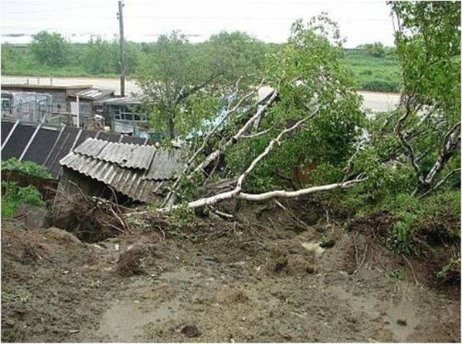
Оползни – это смещение масс горных пород вниз по склону под действием силы тяжести.
назад

Slide 3
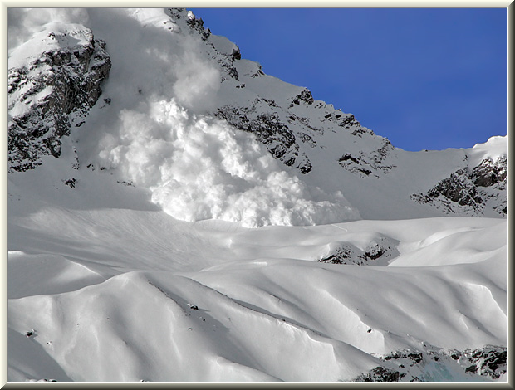
Лавина - масса снега, падающая или
соскальзывающая со склонов гор.
выход
назад

Slide 4
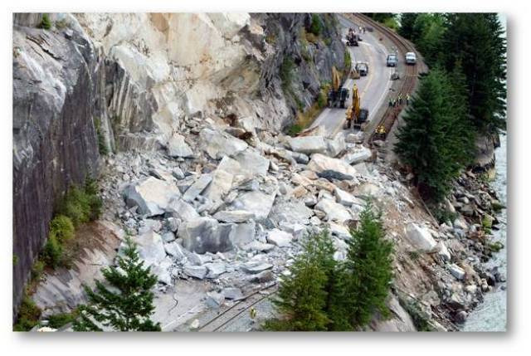
Обвалы в горах — это хоть и обычное явление, но всегда грозное, нередко приводящее к катастрофам.
выход
назад

Slide 5
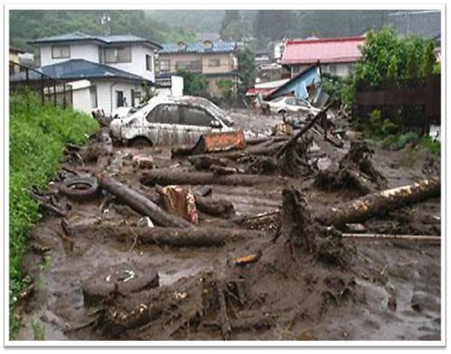
Сели – бурные грязекаменные потоки, вызванный, как правило, ливневыми осадками или бурным таянием снегов в горах.
выход
назад

Slide 6
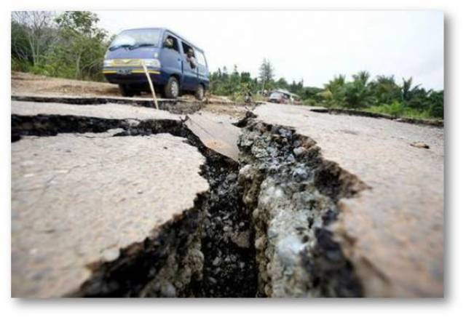
Землетрясение - подземные толчки и колебания земной коры, вызываемые чаще всего (в 95%) тектонической деятельностью.
выход
назад

Slide 7
Вулканы одни из грозных явлениях природы. В настоящее время среди вулканов Камчатки насчитывается около 28 действующих. С 1996 года вулканы Камчатки входят в число объектов Всемирного наследия ЮНЕСКО.
выход
назад

Slide 8
http://upload.wikimedia.org/wikipedia/commons/thumb/e/e3/Avalanche_on_Everest.JPGhttp://travel.romance.iki.rssi.ru/photo/albums/userpics/10003/178/DSCN2651.jpg лавина
http://novostivl.ru/files/files/24/19224.jpg
http://www.cbc.ca/gfx/images/news/photos/2008/07/30/bc-080730-rockslide-cp-FULL.jpg
http://sakhvesti.ru/p/skr_01072009120715.jpg сели
http://upload.wikimedia.org/wikipedia/ru/5/5a/Avach_koriaks_group.jpg вулкан
выход
назад

